Slide 1
Překlad jmen, úvod do Active Directory
Autoři: Šimon Suchomel,
David Leška

Slide 2
Překlad jmen
motivace:
jméno (např. služby sítě, stroje)
www.muni.cz
⬄
umístění (adresa IP kam se stroj připojí)
147.251.5.237
bez něj nefunguje nic
Notes:
Jméno používají primárně uživatelé
Pomocí IP adres komunikují primárně stroje
Co se skrývá za www.muni.cz?
Analogie s udrzbou jejich adresare/tel. seznamu firmy.
historie - hosts soubory, textak, ukazat
narust poctu uzlu, problemem se stava:
- distribuce informace/centralni zdroj
- moznost automaticke aktualizace zaznamu v db jmen
hosts file zustal z duvodu kompatibility dodnes

Slide 3
Překladové služby
DNS, hierarchický, klient – server, bude probrán dále
NetBIOS
LLMNR (Link Local Multicast Name Resolution) Microsoft The Cable Guy Article
Notes:
DNS – nejvyspelejsi a taky nejslozitejsi na spravu, bude probran dale
NetBIOS – jednak broadcast, pak WINS/NBNS server, kratka jmena, nema hierarchii, zadne domeny oddelene teckami. MS deprecated.
LLMNR – na rozdil ot NetBIOSU umi IPv4 a IPv6, pouziva DNS protocol bez DNS serveru, dotaz formou link-local multicast, napriklad ad hoc Wifi site
PNRP – izolovane P2P site nebo se spatnou konektivitou na server

Slide 4
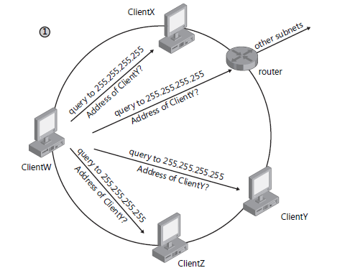
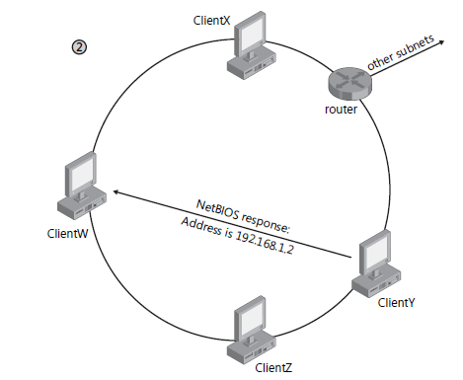
NetBIOS broadcast
Převzato z MCTS Self Paced Training Kit Exam 70-642.Configuring Windows Server 2008 Network
Notes:
Řešení omezení broadcastu: Net BIOS Name Server – NBNS a MS implementace Windows Internet Name Server – WINS
Stále zde chybí hierarchie a decentralizovanost.

Slide 5
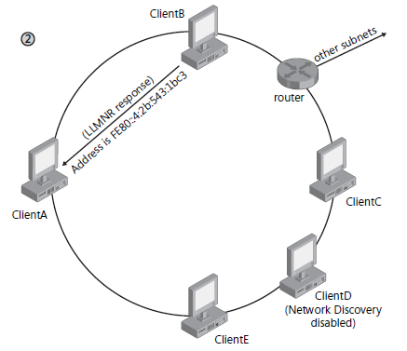
LLMNR multicast
Převzato z MCTS Self Paced Training Kit Exam 70-642.Configuring Windows Server 2008 Network

Slide 6
Statický překlad jmen
NetBIOS – soubor LMHOSTS pro WINS
147.251.53.156 nereis01 #PRE
Host name – soubor HOSTS pro DNS
147.251.48.66 atys
147.251.48.17 artemis instalace
%SYSTEMROOT%\system32\drivers\etc\

Slide 7
Name Resolution Order
Mnoho systémů překladu jména, jak Windows přesně jméno překládají?
Default Name Resolution Order (lze měnit), jméno se hledá v tomto pořadí:
Je to mé vlastní jméno?
Hosts soubor.
Dotaz na DNS servery.
NetBIOS.

Slide 8
DNS
Hierarchický systém doménových jmen
Root –> top level –> … př. www.muni.cz.
Private Domain Namespace př. jezek.local
Protokol používá porty TCP/53 i UDP/53
Architektura klient - server.
Překlad jmen pro DNS klienty (typu host < – > IP) a dále zajišťuje informace o distribuci služeb v síti (SRV záznamy, služba < – > IP)
Drží data: DNS server (autoritativní), DNS zóna
Notes:
A server is authoritative for a domain when that server relies on locally hosted database data in order to answer queries.
A DNS zone is contiguous portion of a namespace for which a server is authoritative.
Rozdil mezi domenou (data) a zonou (databaze).

Slide 9
hostname
Každý počítač má hostname
na rozdíl od NetBIOSu použitelný v Internetu –hierarchický obor názvů
Je částí FQDN, Fully Qualified Domain Name
atlantis.fi.muni.cz
jediný hostitel může být v síti znám pod více hostitelskými jmény
Pozn. UNC konvence
\\atlantis
Notes:
Hostname příkaz, GUI sysdm.cpl

Slide 10
DNS překlad
Převzato z MCTS Self Paced Training Kit Exam 70-642.Configuring Windows Server 2008 Network
Notes:
www.muni.cz. Tecka na konci je root zone
Ukazat nslookup, nastaveni nameserveru na klientovi

Slide 11
Instalace DNS serveru
Server manager – přidání role
PowerShell Install-WindowsFeature –Name DNS –IncludeManagementTools
Ověřit otevření TCP + UDP / 53 na FW
DNS servery ať poslouchají jen na interní síťovce. Na obou serverech nastavit první server jako DNS, odebrat DNS server 4.33 ze druhé síťovky, nastavit primární DNS suffix
Notes:
Proklikat záložky, vysvětlit, otevřít FW pro DNS dotazy, nastavit sufix list.
Na 1. server GUI, druhy powershell

Slide 12
DNS zóny
primární zóna: obsahuje informace o zóně v textovém souboru s možností zápisu; je vždy jen jedna. Soubory jsou v adresáři <System32>\DNS
sekundární zóna: obsahuje informace o zóně v textovém souboru, ale pouze pro čtení
zóna integrovaná do Active Directory: jedná se o primární zónu, která nemá záznamy v textovém souboru, ale ukládá je přímo do databáze AD
stub zóna: tato zóna se použije, pokud potřebujeme spojit jmenné prostory více zón; obsahuje pouze SOA, NS a A záznamy jmenných serverů ostatních zón; je určena pouze pro čtení; může být integrovaná do AD
Notes:
A stub zone is a zone copy that contains only the resource records necessary to identify the
authoritative DNS servers for that zone.
Jeden DNS server muze drzet vice typu zon.

Slide 13
Zone transfer
Replikace primární zóny na sekundární.
AXFR IXFR.
V plánovaných intervalech dle hodnot v SOA.
Pokud se na primáru změnil serial number.
Mimo plán lze nastavit change notification.
AD integrovaná zóna má všechny servery primární, využívá se replikací AD.

Slide 14
Vytvoření zóny
Z GUI DNS managera ‘dnsmgmt.msc’
PowerShell:
Primární: AddDnsServerPrimaryZone –Name ‘kredenc.moje’ –ZoneFile ‘kredenc.moje.dns’ –DynamicUpdate NonSecureAndSecure
Sekundární: Add-DnsServerSecondaryZone -Name ‘kredenc.moje’ -ZoneFile ‘kredenc.moje.dns’ -MasterServers 10.10.10.1
Notes:
Typu zaznamu + proklikani zalozek na DNS serveru a zone.
Mezi 1. a 2. serverem udelat prim – sec zone.

Slide 15
DNS nejčastější typy záznamů
host – address (A, AAAA) – běžný záznam, překlad jména na IP adresu počítače
alias – canonical name (CNAME) – další jméno (alias) pro existující záznam v doméně
mail exchanger (MX) – adresa poštovního serveru
service location (SRV) – adresa konkrétní TCP/IP služby, jako ldap, kerberos, kms a další
name server (NS) – seznam serverů, které zajišťují DNS služby pro doménu, záznam se nachází v nadřazené doméně a v aktuální doméně
pointer (PTR) – užívá se pro reverzní překlad IP -> host, leží v reverzní zóně (1.10.10.10.in-addr.arpa, IP adresa v opačném pořadí plus speciální zóna)
start of authority (SOA) – odkazuje na server, kde jsou primární údaje (primární NS), definuje základní vlastnosti zóny
Notes:
Reverzní záznamy například SSH sanity check.

Slide 16
Vytvoření DNS záznamu
Z GUI DNS managera
Powershell commandlety, např.
Add-DnsServerResourceRecordA -Name “www" -ZoneName “kredenc.moje" -AllowUpdateAny -IPv4Address “10.10.10.5" -TimeToLive 01:00:00
Univerzální commandlet pro zbytek záznamů: Add-DnsServerResourceRecord -ZoneName “kredenc.moje„ -A -Name “www”-IPv4Address 10.10.10.5
Dynamicky, sám počítač nebo prostřednictvím DHCP serveru. Existuje úklid starých záznamu pomocí aging a scavenging.
Notes:
RR resource record, jiný název pro DNS záznam

Slide 17
Úkol k zónám
Nainstalovat uvedenou infrastrukturu:
Na prvním serveru primární DNS
Druhý je jen DNS klientem prvního
Na třetím serveru nainstalovat DNS server, nastavit DNS sufix, nastavit interní 10.X.X.X adresu jako DNS server, nastavit stub zónu pro kredenc.moje.
Vyzkoušet resolvaci, nslookup….
Volitelně nebo conditional forwarders.
Add-DnsServerStubZone –Name ‘kredenc.moje’ –MasterServers 10.10.10.1,10.10.10.2 –ZoneFile ‘kredenc.moje.dns’

Slide 18
DNS Cache
Snížení zátěže, uchovává odpověď po určitou dobu.
Pozitivní: hodnota záznamu, negativní: nepodařilo se záznam najít, doporučena malá hodnota života negativního záznamu.
Na klientu i serveru.
Klientská: ipconfig /displaydns, ipconfig /flushdns, Clear-DnsClientCache, Get-DnsClientCache
Serverová: z GUI (po zaškrtnutí View-Advanced) nebo powershell Show-DNSServerChache, Get-DNSServerChache, Set-DNSServerChache, Clear-DNSServerChache
Notes:
Ukazat na trojce, kde je stub, změnit IP záznamu www

Slide 19
Vybrané možnosti DNS
Forwarders – DNS servery, na které se přeposílají dotazy
Root Hints – předdefinované kořenové servery Internetu
Dynamické záznamy v DNS – klienti se můžou registrovat, záznamy pak mohou stárnout (aging) a lze je uklízet (scavenging)
DNS sufix list – umožňuje používat krátká jména

Slide 20
Kontrolní otázka
Forwarders, root hints, conditional forwarders
Jaký je rozdíl mezi forwarders a conditional forwarders?
Forwarders přeposílají vše
Conditional na vybranou zónu
Root hints se použijí v případě, že není forwarder

Slide 21
DNSSEC
rozšiřuje DNS protokol o nové typy RR a příznaky v DNS zprávě, pro ověření pravosti DNS odpovědi
DNSKEY klíč zóny
RRSIG podpis společný pro RRset (skupina RR se stejnou hodnotou před typem)
Kvůli kompatibilitě s klienty provádí validaci resolver na základě příznaku DO (DNSSEC OK) v doatzu. Úspěšná validace – je nastaven AD (Authenticated Data) příznak. Neúspěch, vrácena chyba SERVFAIL.

Slide 22
DNS Politiky
Nastavení DNS serveru, neplést si s Windows Policy/GPO.
Novinka ve Windows 2016 server.
Dodatečná konfigurace ovlivňující chování DNS serveru.
Mnoho možností, například odlišné odpovědi na dotazy podle adresy, času, geolokace serveru i klienta. Ochrana před útoky na DNS server. Aplikační load balancing.
Více ve článku na MS Technet.

Slide 23
Úvod do Active Directory
Centralizovaná správa
Objekty bezpečně uloženy v jedné logické struktuře
Optimalizuje síťový provoz
Rozšiřitelnost
Uživatel se přihlásí jedním účtem a má přístup ke všem prostředkům, na které má oprávnění v celé struktuře
Oddělení logické struktury (domény, OU, objekty) od fyzické struktury sítě samotné
SDB
Domain Controller
Notes:
Motivace:
Sdílení identit (pro přístup na zdroje) a dalších informací.
Active Directory
Je implementace adresářových služeb LDAP firmou Microsoft pro použití v prostředí systému Microsoft Windows.
Sestává z databáze a služby. Databáze obsahuje informace o zdrojích v síti, jako jsou například počítače, uživatelé, sdílené složky nebo tiskárny. Služba umožňuje tyto informace zpřístupnit uživatelům a aplikacím.
Adresářová služba
Adresářová služba je v softwarovém inženýrství aplikace shromažďující a poskytující informace o pojmenovaných objektech, ke kterým bývá intenzivně přistupováno, ale mění se jen zřídka.
Informace jsou uloženy ve formě atributů hierarchicky pojmenovaných záznamů, které jsou pro lepší integraci systémů standardizovány.
Adresářová služba je často ústřední bezpečnostní komponenta a udržuje odpovídající záznamy pro řízení přístupu (jakým způsobem může někdo operovat s nějakým objektem).
Definice: http://www.wikipedia.org

Slide 24
Struktura AD
Logická struktura
Oddělení od fyzické reprezentace (sítě), pro zpřehlednění správy
Nezávisí na fyzickém umístění serverů, konektivitě mezi lokacemi
Fyzická struktura
Popisuje servery a jejich propojení pomocí sítě
Notes:
Organizační jednotky
Sites

Slide 25
Základní terminologie
Doména
Základní jednotka logické struktury AD, tvoří ji minimálně 1 DC
Umožňuje definovat administrativní hranice
Má vlastní zásady zabezpečení
Reprezentuje replikační hranici v AD
Řadič domény (Domain Controller)
Server, který provozuje AD DS roli
Obsahuje kopii doménového adresáře – databázi
Na jednom DC může být v jeden okamžik pouze jedna doména
DC si mezi sebou vzájemně replikují informace o všech objektech v rámci domény
Databáze Active Directory

Slide 26
Logická struktura databáze AD
Objekt
Pojmenovaná množina atributů
Například uživatelský účet, může mít atributy: jméno, příjmení, email, tel. číslo, heslo,…
Objekty jsou ukládány v hierarchické struktuře pomocí kontejnerů (podobně jako soubory v adresářích)
Schéma
Množina pravidel definující třídy objektů a atributů, které se mohou vyskytovat v adresáři
AD má objekt „uživatelský účet“ proto, že schéma definuje třídu objektu „uživatelský účet“ , atributy (jméno, příjmení, email, tel. číslo, heslo..) a asociaci mezi třídou objektu a atributy
Notes:
schema = atributy a jejich povolene hodnoty, zda jsou povinne, volitelne, vicehodnotove.

Slide 27
Rozdělení AD služeb
Active Directory Domain Services (AD DS)
LDAP - Lightweight Directory Access Protocol
Certificate Services
Active Directory Rights Management Services (AD RMS)
Active Directory Federation Services (AD FS)
Notes:
Active Directory Domain Services (AD DS)
Zajišťuje služby identity a přístupu (autentizace + autorizace)
Udržuje informace o už. účtech, skupinách počítačích a dalších identitách
Umožňuje řízení objektů (Group Policy)
Vyhledávání informací o objektech
Např. pro přístup k souboru je nutné zjistit identitu uživatele, porovnat s ACL a rozhodnout zda umožnit přístup. Server neumožní přístup pokud nemůže ověřit identitu
LDAP (Lightweight Directory Access Protocol)
Je standardizovaný protokol pro ukládání a přístup k datům na adresářovém serveru.
Podle tohoto protokolu jsou jednotlivé položky na serveru ukládány formou záznamů a uspořádány do stromové struktury (jako ve skutečné adresářové architektuře).
Active Directory Certificate Services (AD CS)
Umožňuje vytvořit certifikační autoritu pro přidělování certifikát
Active Directory Rights Management Services (AD RMS)
Příklad: Umožňuje definovat politiku povolující čtení dokumentu ale nikoliv jeho tisk, odeslání emailem či kopírování
Vyžaduje RMS-enabled aplikace
Active Directory Federation Services (AD FS)
Rozšíření služeb identity a přístupu mezi další platformy (Windows, non-windows) a partnery
Např. dvě různé organizace, každá má vlastní způsob správy identit, vzájemně si umožňují akceptovat identity – uživatelé jsou autentizovaní v jedné organizaci a přitom mohou přistupovat ke zdrojům v druhé (single sign-on)

